Slide 1
Лабораторная работа № 3
Дискреционное разграничение прав в Linux. Два пользователя
Цвелев С.А. НПИбд-02-22

Slide 2
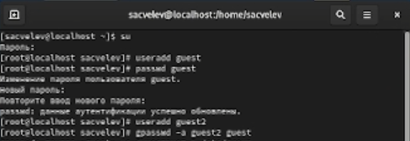
Создание учетных записей

Slide 3

Проверка групп

Slide 4

Изменение прав директории

